Slide 1
Hijos, amaos
Letra por: Sunday School Teacher Música por: Horatio R. Palmer / Arr.: Will W. Slater

Slide 2
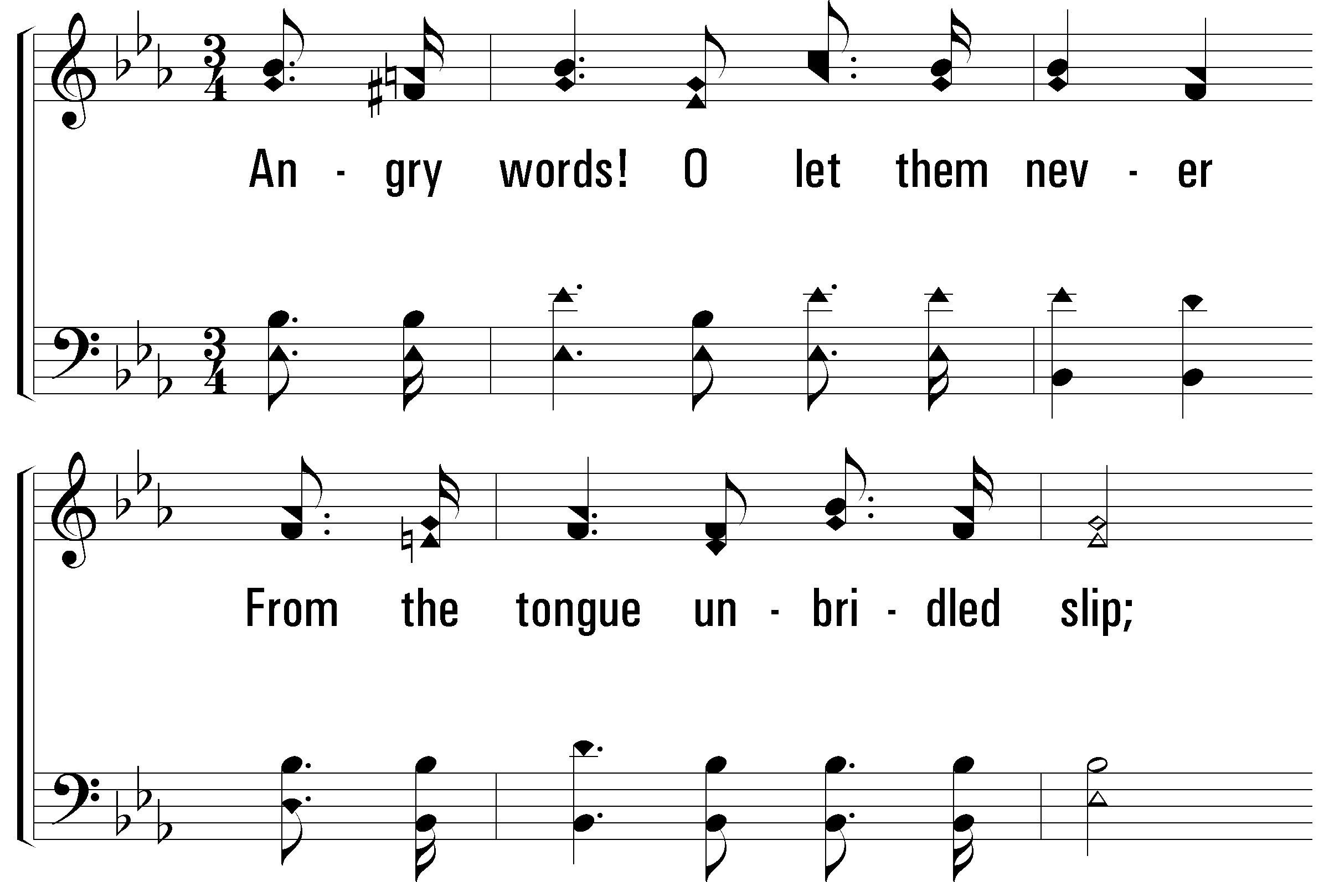
El e - no - jo, de tu len - gua,
No per - mi - tas es - ca - par.
Notes:
2400x1835x037/pftl-037-001.png

Slide 3
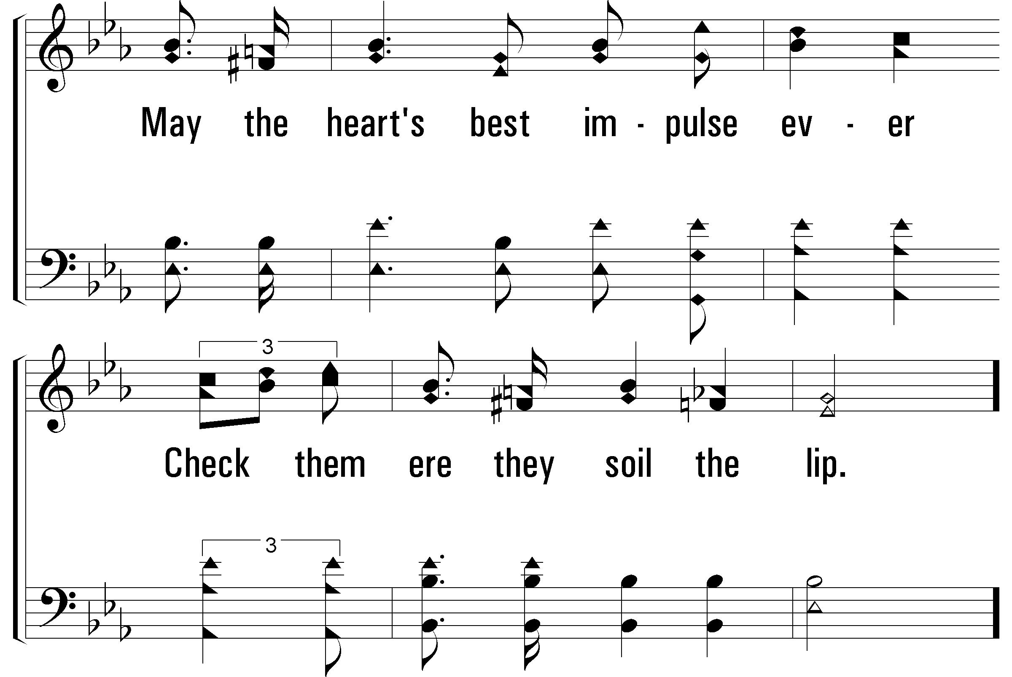
Que en pru - den - cia lo de - ten - gas
De tu la - bio pro - fa - nar.
Notes:
2400x1835x037/pftl-037-002.png

Slide 4
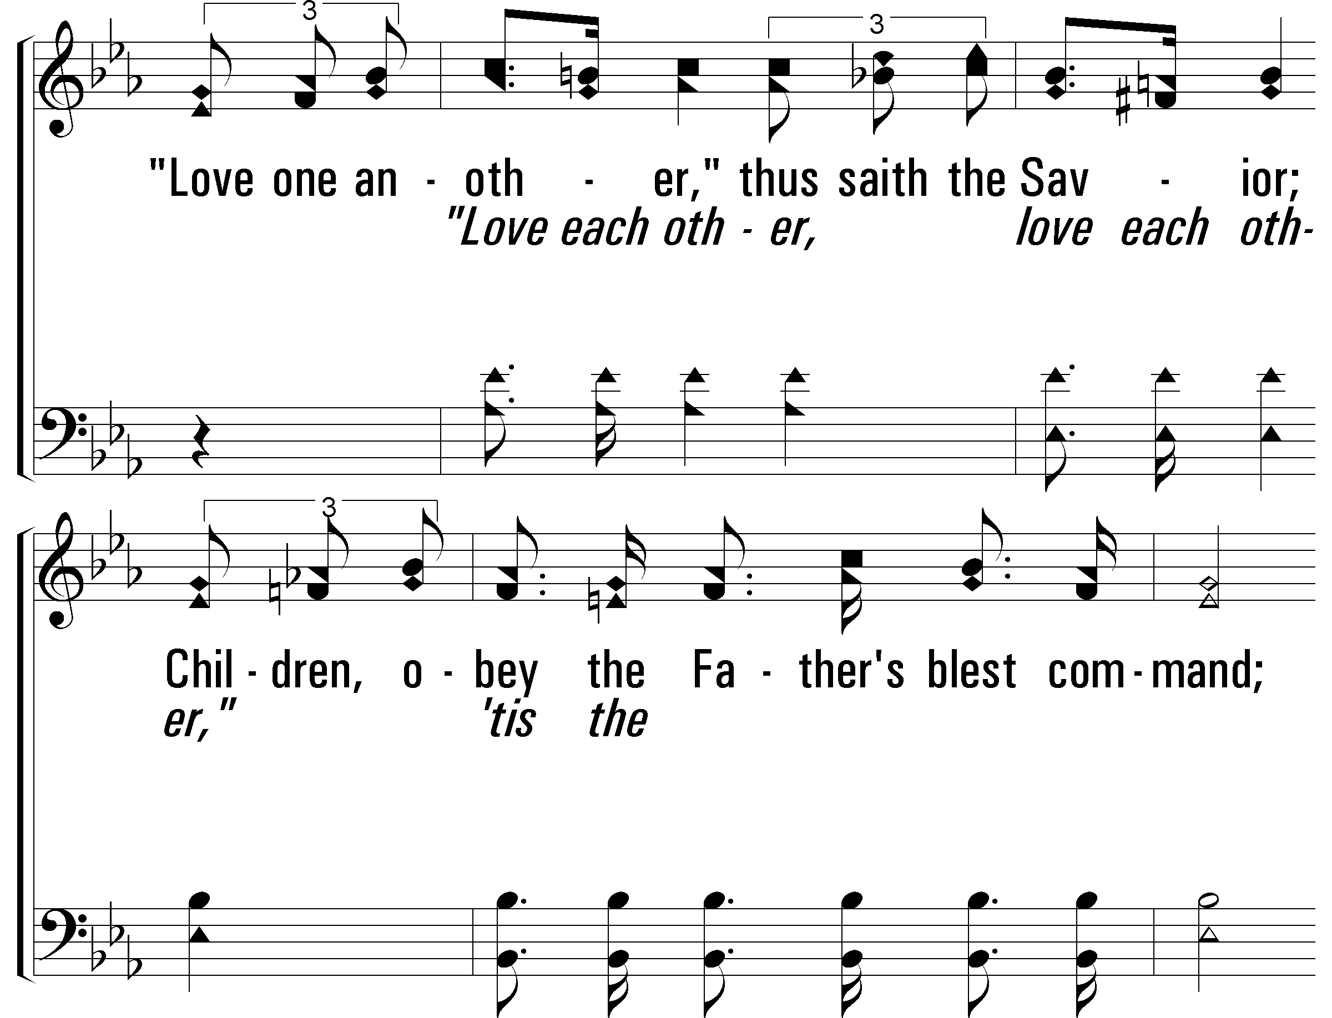
“Hi - jos, a - ma - os”, Cris - to nos di - jo;
“Oh, a - ma - os” “Oh, a - ma -
Hi - jos, la voz del Pa - dre o - be - de - ced.
os” voz del Pa - dre o - be - de - ced.
Notes:
2400x1835x037/pftl-037-003.png

Slide 5
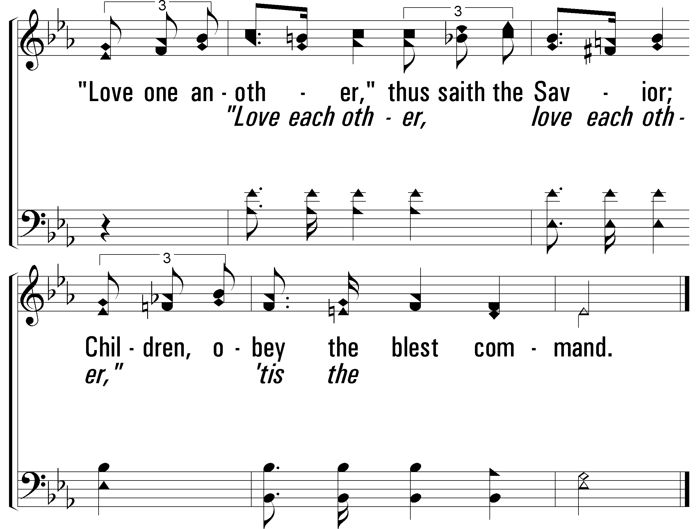
“Hi - jos, a - ma - os”, Cris - to nos di - jo;
“Oh, a - ma - os” “Oh, a - ma -
Hi - jos, Su voz o - be - de - ced.
os” voz o - be - de - ced.
Notes:
2400x1835x037/pftl-037-004.png

Slide 6
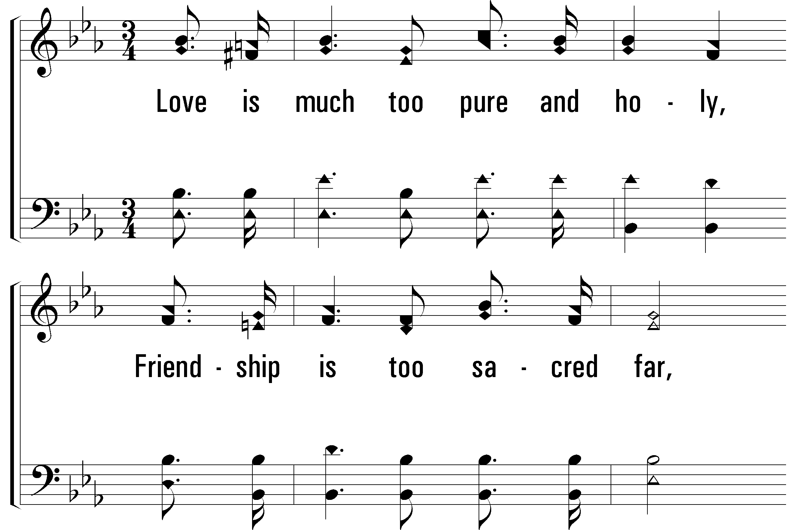
El a - mor es pu - ro, y san - to,
Y sa - gra - da, la a - mis - tad
Notes:
2400x1835x037/pftl-037-005.png

Slide 7
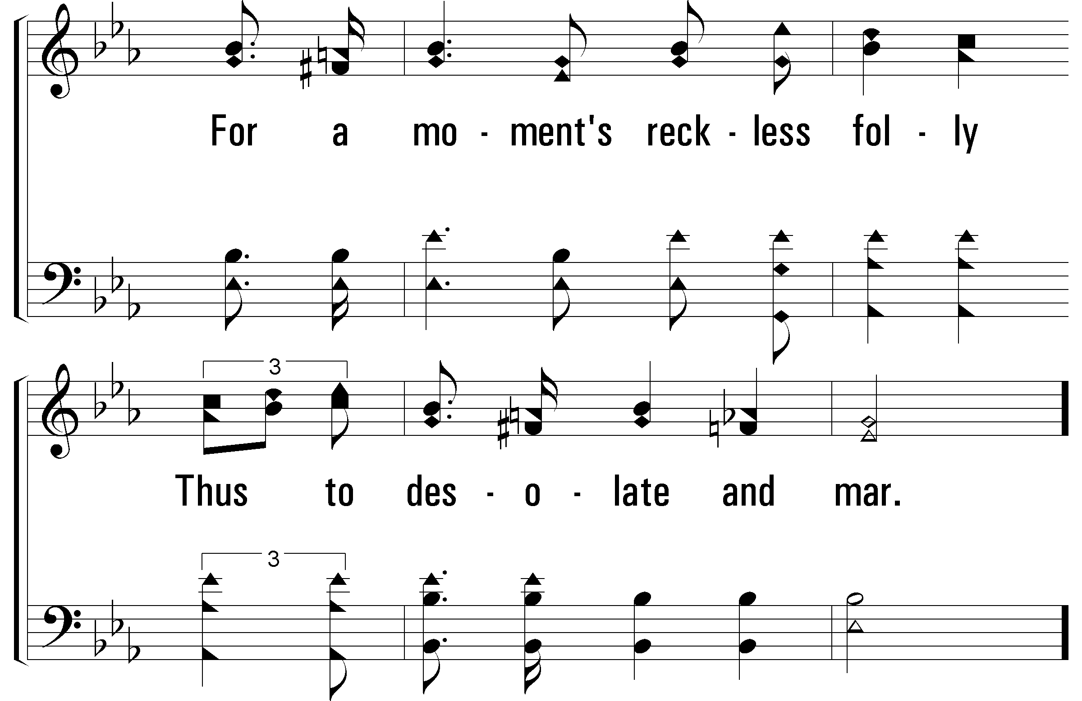
Un mo - men - to in - sen - sa - to –
¡Y a - so - la - dos que - da - rán!
Notes:
2400x1835x037/pftl-037-006.png

Slide 8
“Hi - jos, a - ma - os”, Cris - to nos di - jo;
“Oh, a - ma - os” “Oh, a - ma -
Hi - jos, la voz del Pa - dre o - be - de - ced.
os” voz del Pa - dre o - be - de - ced
Notes:
2400x1835x037/pftl-037-007.png

Slide 9
“Hi - jos, a - ma - os”, Cris - to nos di - jo;
“Oh, a - ma - os” “Oh, a - ma -
Hi - jos, Su voz o - be - de - ced.
os” voz o - be - de - ced.
Notes:
2400x1835x037/pftl-037-008.png

Slide 10
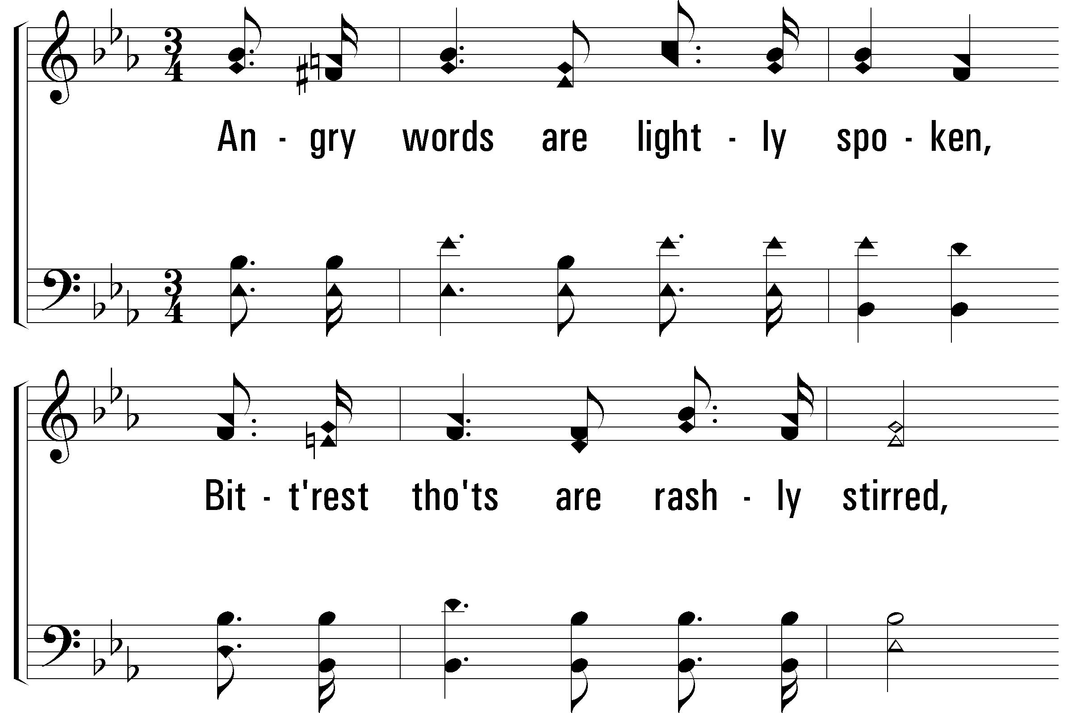
La a - mar - gu - ra fá - cil sa - le,
Y la i - ra sin pen - sar;
Notes:
2400x1835x037/pftl-037-009.png

Slide 11
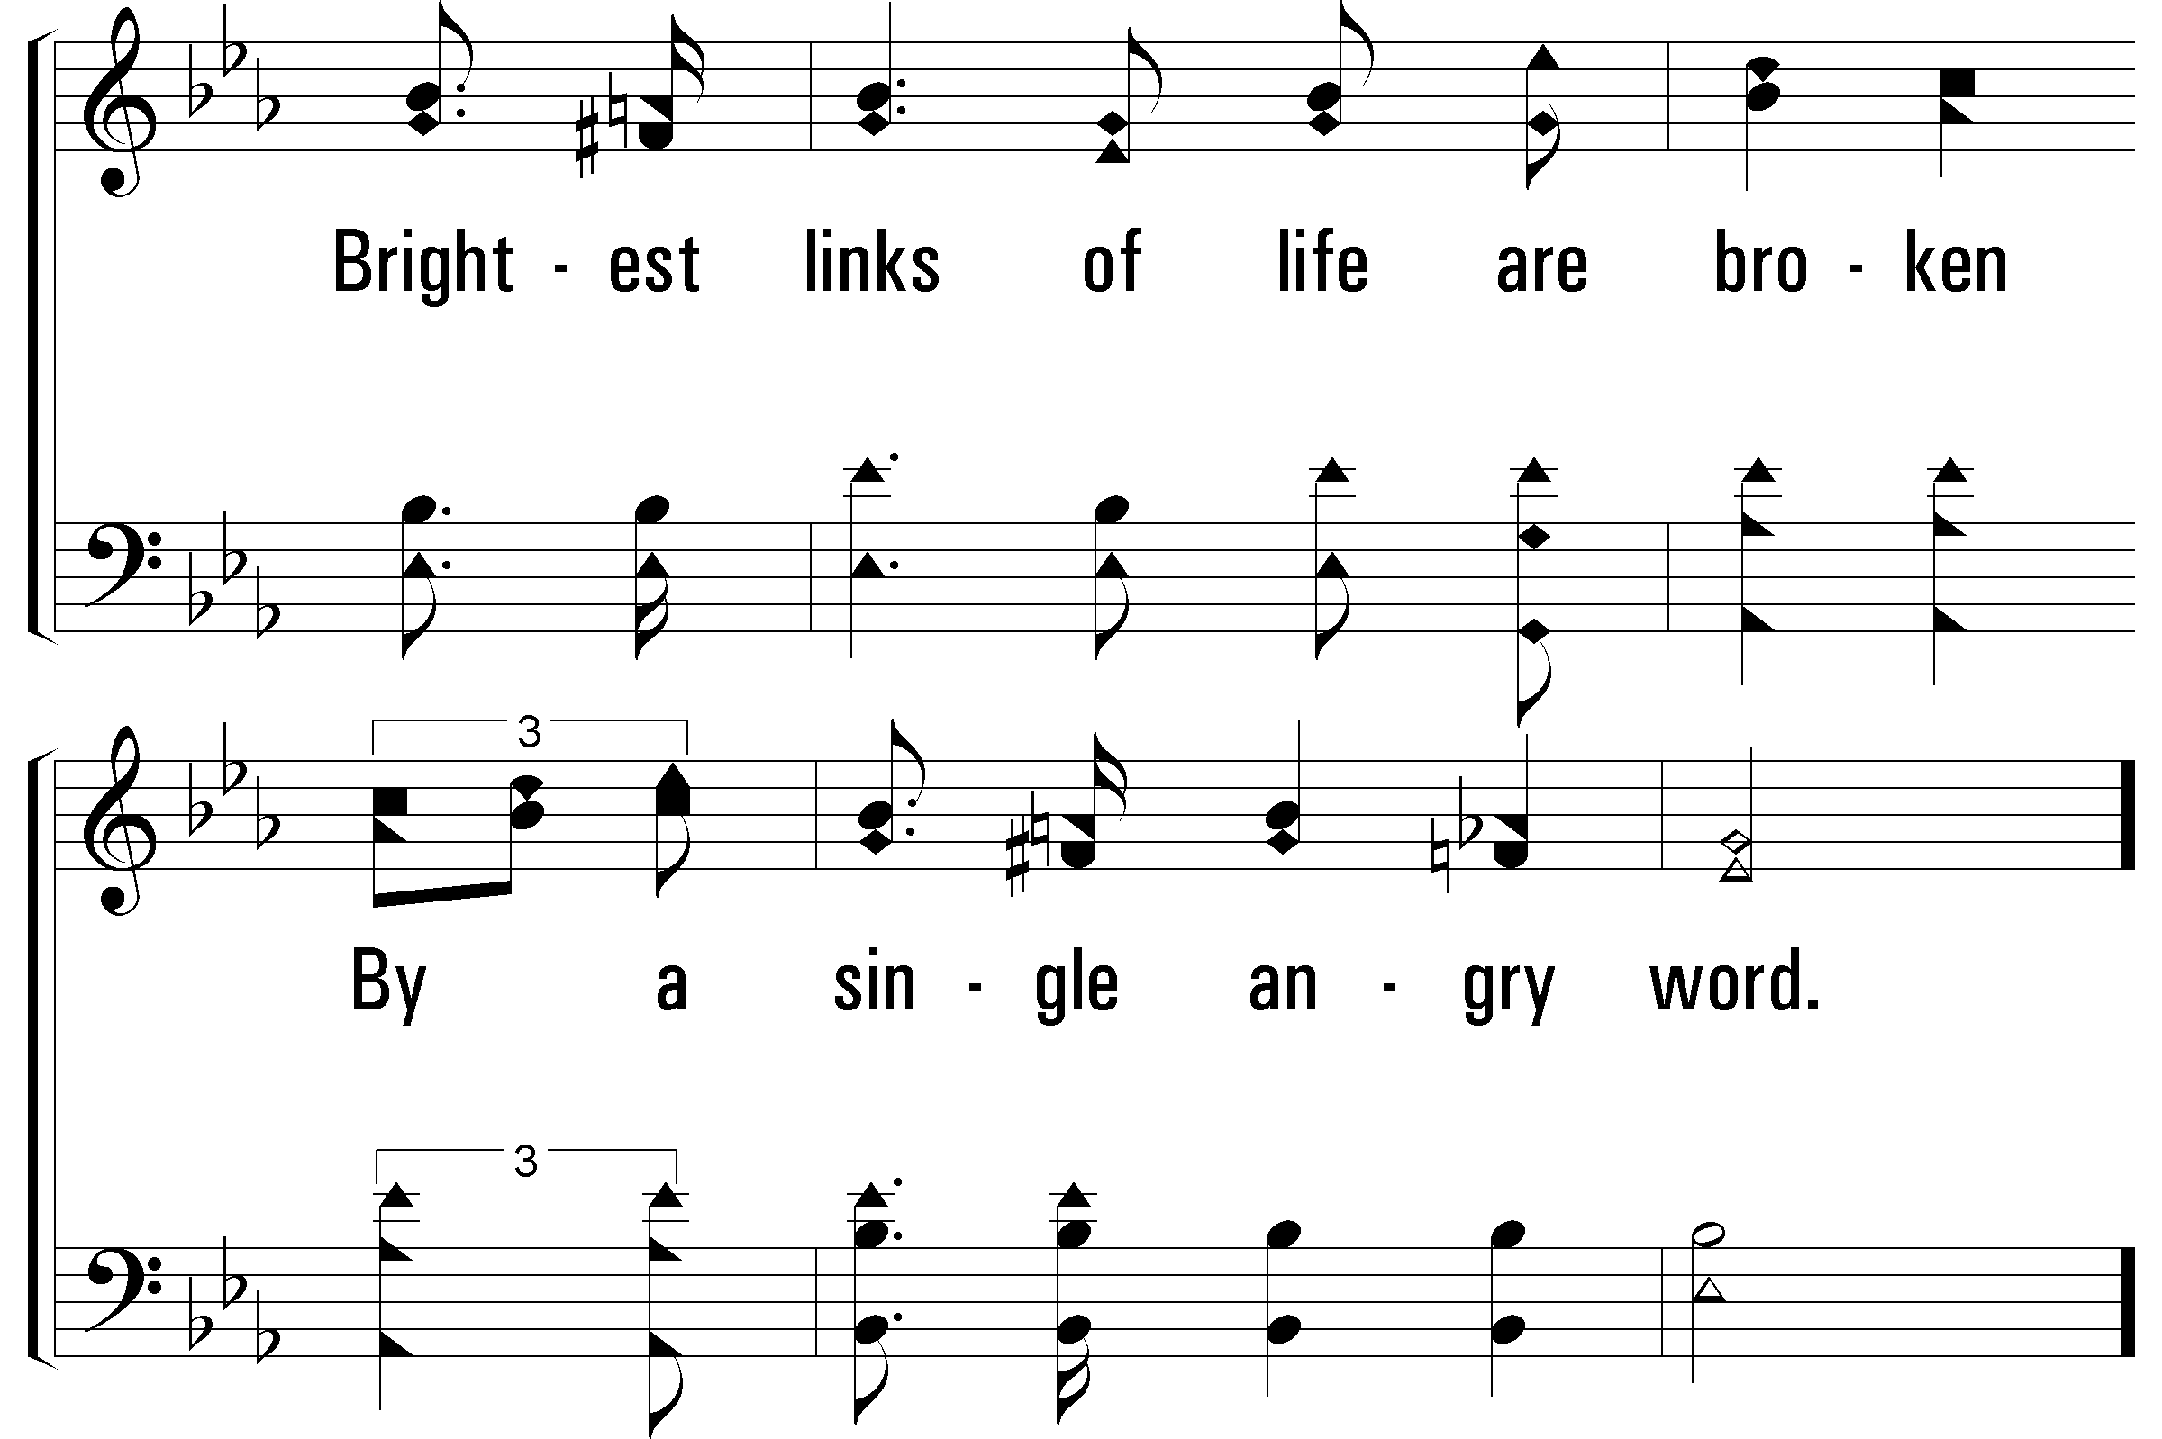
Rom - pe - rás lo in - va - lua - ble
En e - no - jo al ha - blar.
Notes:
2400x1835x037/pftl-037-010.png

Slide 12
“Hi - jos, a - ma - os”, Cris - to nos di - jo;
“Oh, a - ma - os” “Oh, a - ma -
Hi - jos, la voz del Pa - dre o - be - de - ced.
os” voz del Pa - dre o - be - de - ced
Notes:
2400x1835x037/pftl-037-011.png

Slide 13
“Hi - jos, a - ma - os”, Cris - to nos di - jo;
“Oh, a - ma - os” “Oh, a - ma -
Hi - jos, Su voz o - be - de - ced.
os” voz o - be - de - ced.
Notes:
2400x1835x037/pftl-037-012.png

